Slide 1
Lattice BGK Cuántico
Partícula Libre en una Dimensión
Luis Carlos Lagares
Pedro Quintero
Métodos de Simulación Física
Prof. PhD. José Daniel Muñoz
Universidad Nacional de Colombia
Bogotá, Junio 2007

Slide 2
Introducción
El modelo Lattice BGK es una evolución del modelo de Lattice Boltzmann de cuya ecuación fundamental se puede derivar la ecuación de Navier-Stokes, y además también se puede obtener la ecuación de difusión, por lo que es posible una formulación válida para la simulación de fenómenos de dispersión.
En este trabajo se utilizará el modelo Lattice BGK para simular la dispersión de un paquete de ondas asociado a una partícula libre; se compararan los resultados de la simulación con los obtenidos analíticamente para éste problema.

Slide 3
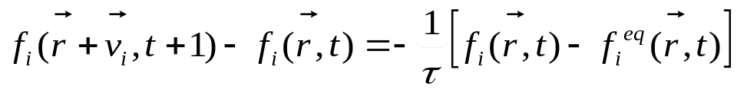


Lattice BGK
El modelo está constituido por un conjunto de partículas libres que interactúan entre sí, conservando la masa y la cantidad de movimiento. La ecuación Macroscópica fundamental de un modelo BGK es
(1)
donde es la función de equilibrio local y es el tiempo de relajación, concepto propuesto por Bhatnagar, Gross y Krook.

Slide 4
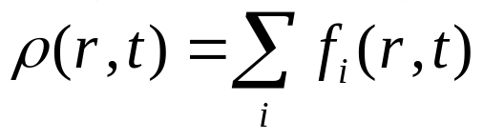
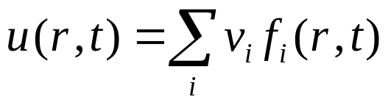
Lattice BGK
La función de equilibrio se elige de tal forma que en el límite continuo, la ecuación (1) corresponda a la ecuación diferencial que se desea simular.
Las variables macroscópicas quedan definidas por las relaciones siguientes
(2)
(3)

Slide 5
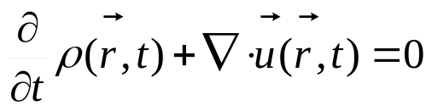
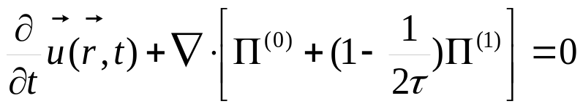
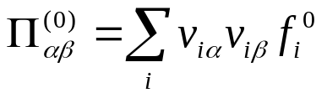
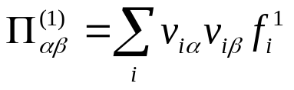
Lattice BGK
Las ecuaciones diferenciales que se obtienen a partir de la expansión de Chapman-Enskog de la ecuación (1), usando las ecuaciones (2) y (3), son
(4)
(5)
siendo los términos en el corchete, tensores definidos por:
(6)
(7)

Slide 6
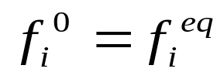
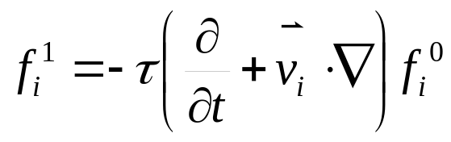
Lattice BGK
En la ecuación (7),
(8)
y
(9)

Slide 7
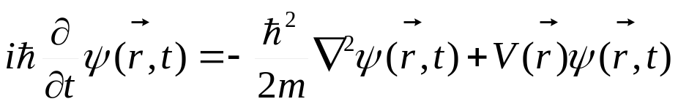
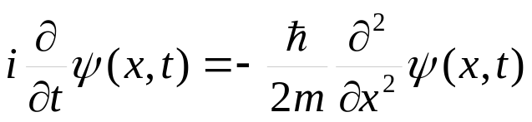
Ecuación de Schrodinger
La ecuación diferencial que rige la evolución de los sistemas cuánticos, es la ecuación de Schrodinger dependiente del tiempo
(10)
En el caso de una partícula libre moviéndose en una dirección, la ecuación anterior se reduce a
(11)

Slide 8
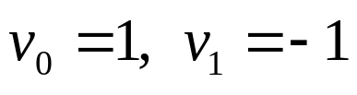
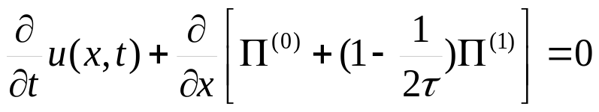
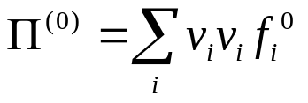
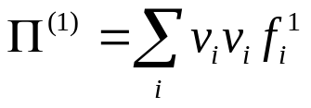
Encontrando la Función de Equilibrio
El objetivo consiste en llegar a la ecuación (11) a partir de (5); como el sistema es unidimensional, se tienen solo dos posibles direcciones:
(12)
y la ecuación (5) toma la forma:
(13)
donde ahora los tensores en los corchetes se reducen a los escalares:
(14)
(15)

Slide 9
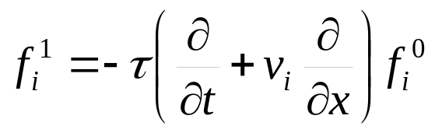
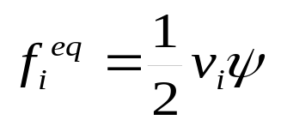
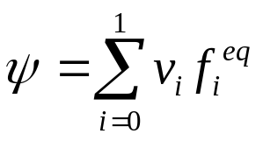
Encontrando la Función de Equilibrio
Teniendo en cuenta que (9) puede rescribirse en este caso como:
(16)
obtener la segunda derivada en (11) implica usar (15), y que (14) sea igual a cero; esto se logra si definimos la función de equilibrio de la forma:
(17)
siendo:
(18)

Slide 10
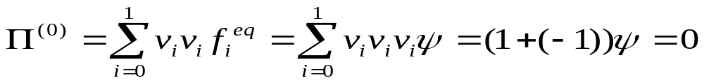
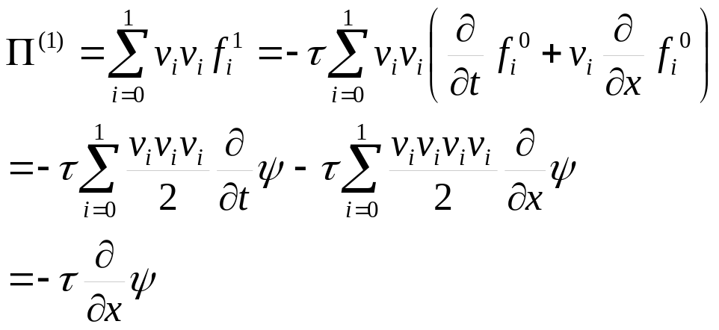
Encontrando la Función de Equilibrio
Con esto se obtiene:
(19)
y
(20)

Slide 11
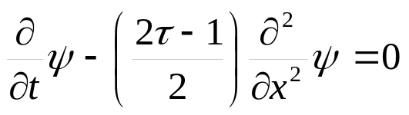
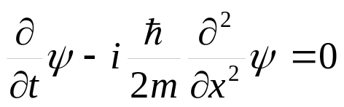
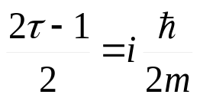
Encontrando la Función de Equilibrio
Usando (3), (18), (19) y (20), (13) queda de la forma:
(21)
que es igual a la ecuación (11) si se rescribe como:
(22)
y haciendo:
(23)

Slide 12
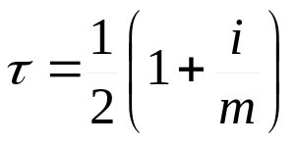

Encontrando la Función de Equilibrio
ó, lo que es equivalente:
(24)
donde se ha usado la forma estándar de las unidades atómicas:
(25)

Slide 13
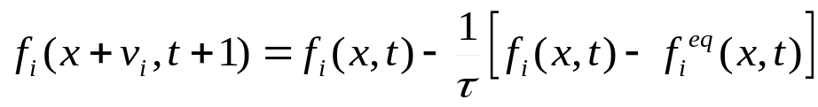
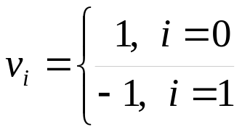
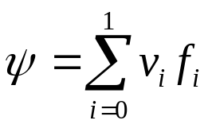
Implementación del Método
La ecuación de evolución macroscópica es
(26)
donde
(27)
(28)
(29)

Slide 14
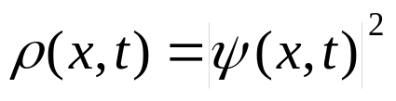
Implementación del Método
y el tiempo de relajación está dado en términos de la masa de la partícula:
(30)
La densidad de probabilidad de localizar la partícula en un punto del espacio en un instante de tiempo dado, es
(31)

Slide 15
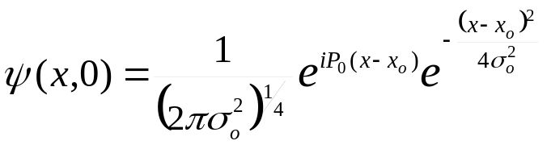
Resultados
El método antes descrito, se utilizó para modelar la evolución de un pulso gaussiano asociado a una partícula libre; la forma inicial del pulso esta determinada por la función de onda
(32)
que representa un paquete gaussiano centrado en x=x_{o}, con varianza σ_{o}², propagándose con una velocidad u₀=P₀/m, en el límite no relativista. (Se ha usado de forma implícita en la exponencial que tiene el término de momentum)

Slide 16

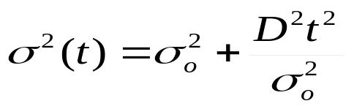



Resultados
La solución analítica para la varianza del paquete, calculada por
(33)
es
(34)
donde es el coeficiente de difusión cuántico.
La posición media del pulso evoluciona en el tiempo, de acuerdo con:
(35)
de donde
(36)

Slide 17
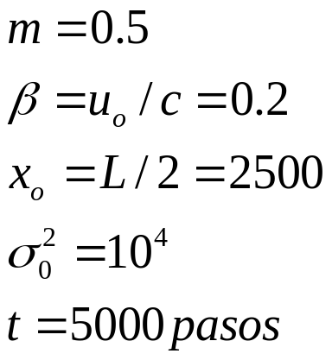

Resultados
Las gráficas (1) y (2) a continuación, se han obtenido usando los parámetros
(37)
donde L es el tamaño de la red unidimensional, igual a 5000 celdas. Se han usado también las unidades atómicas estándar

Slide 18
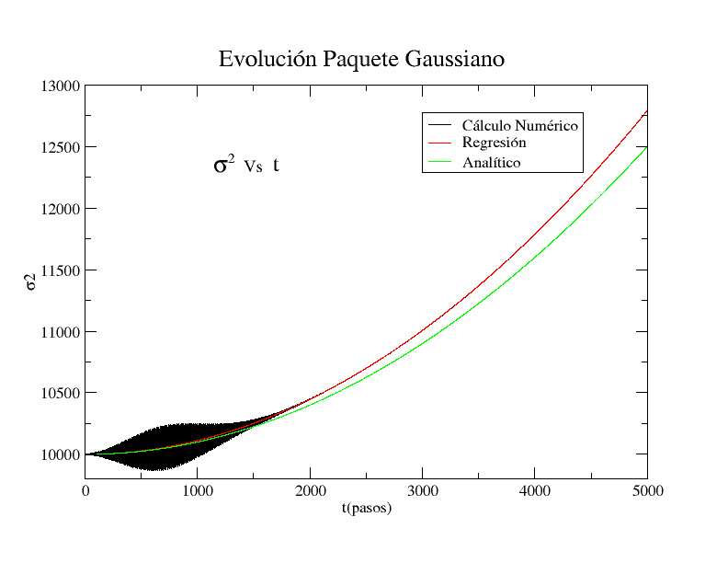
Resultados
Gráfica 1.

Slide 19
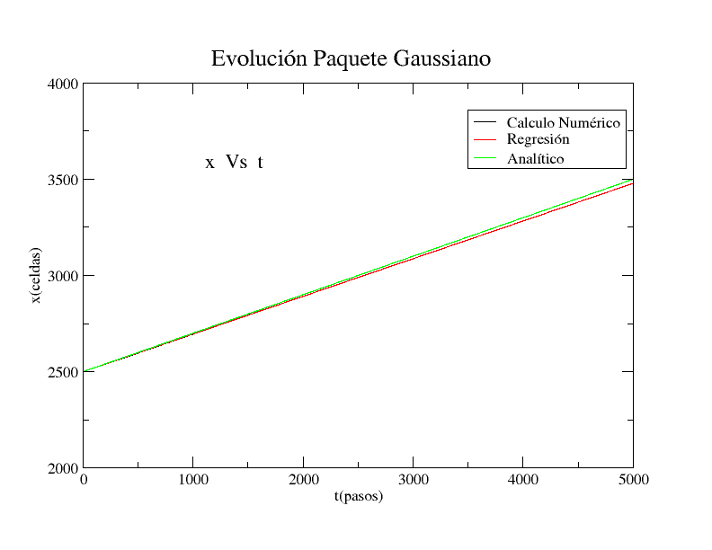
Resultados
Gráfica 2.

Slide 20



Resultados
Las ecuaciones de regresión de los cálculos numéricos, para cada caso, son:
(38)
que se comparan con los resultados teóricos:
(39)

Slide 21
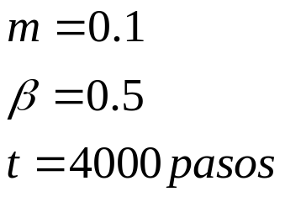
Resultados
Las gráficas (3) y (4) a continuación, se han cambiado los valores de la masa y la velocidad por
(40)

Slide 22
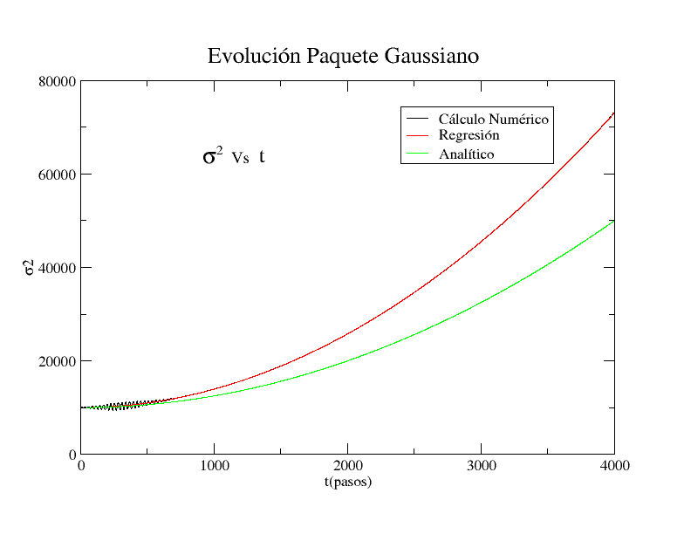
Resultados
Gráfica 3.

Slide 23
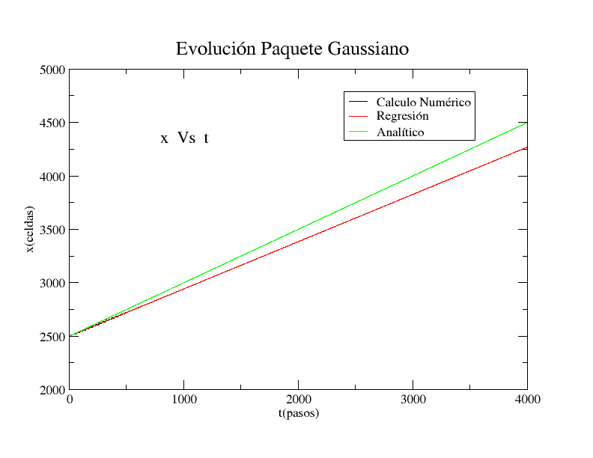
Resultados
Gráfica 4.

Slide 24



Resultados
Las ecuaciones de regresión para las gráficas anteriores, son:
(41)
y los resultados teóricos:
(42)

Slide 25
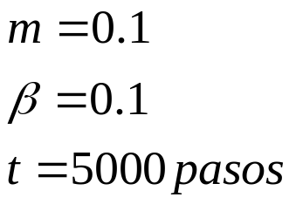
Resultados
Por último, las gráficas (5) y (6) a continuación, se han cambiado los valores de la masa y la velocidad por
(43)

Slide 26
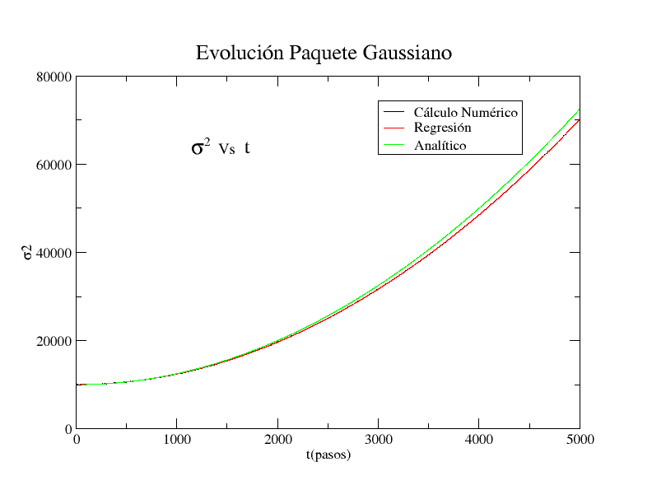
Resultados
Gráfica 5.

Slide 27
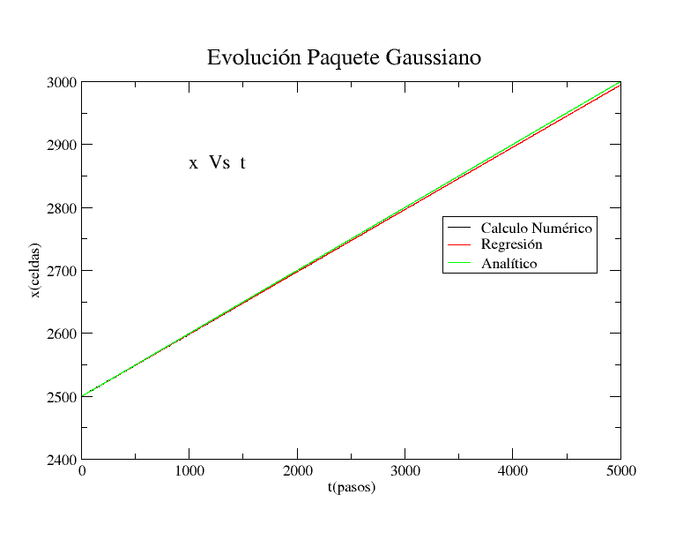
Resultados
Gráfica 6.

Slide 28

Resultados
Las ecuaciones de regresión para las gráficas anteriores, son:
(44)
y los resultados teóricos:
(45)

Slide 29
Conclusiones
Para valores relativamente grandes de la masa (m>0.2), la gráfica de σ² vs t, presenta oscilaciones en los primeros pasos de la evolución, como se observa en la gráfica 1.
Para valores relativamente grandes de la velocidad (v>0.2c), los cálculos numéricos se alejan progresivamente de los resultados analíticos, como se observa en las gráficas 5 y 6.

Slide 30
Conclusiones
El método simula muy bien los resultados analíticos del pulso gaussiano asociado a una partícula libre, para valores de velocidades no relativistas y valores de masa pequeños m<0,2.

Slide 31
Bibliografía
Succi, Sauro. Numerical Solution of the Schrodinger equation using discrete kinetic theory. Phy Rev 53E(2) 1996
Succi, Sauro. The Lattice Boltzmann Equation for Fluid Dynamics and Beyond. Oxford University Press. USA 2001
Dieter Wolf-Gladrow. Lattice-Gas Cellular Automata and Lattice Boltzman Models. Springer. Alemania 2000.

